Slide 1
Niezawodność strukturalna układów
Eksploatacja układów automatyki i robotyki
Dagmara Uhl
Piotr Ucherek
Adam Trybała
Dominik Wąż
Marcin Wieczorek
Grupa 16, AiR, IV rok

Slide 2
Pojęcie niezawodności
Zdolność obiektu do wypełniania określonych, zadanych funkcji oraz utrzymywania swoich wskaźników eksploatacyjnych w zadanych przedziałach przy za zadanych warunkach eksploatacji w ciągu wymaganego czasu lub ilości cykli. Podstawową miarą niezawodności jest czas poprawnej pracy (liczony od początku użytkowania do pierwszej awarii).

Slide 3

Pojęcia związane z niezawodnością:
-Prawdopodobieństwo poprawnej pracy R(t)
-Prawdopodobieństwo uszkodzenia F(t)
-Częstotliwość uszkodzeń α(t)
-Intensywność uszkodzeń ʎ(t)
-Sprawność

Slide 4
Struktury niezawodnościowe
Struktura niezawodnościowa systemu przedstawia sposób wzajemnych powiązań elementów określających zależność uszkodzeń systemu od uszkodzeń jego obiektów.
Struktury niezawodnościowe można podzielić na:
  podstawowe (szeregowe, równoległe)
  mieszane
  złożone

Slide 5

Struktura szeregowa
System ma szeregową strukturę niezawodnościowa, jeżeli niesprawność dowolnego elementu powoduje niesprawność całego systemu.
Funkcja niezawodności:
R(t) = R1(t) ·R2(t) ·….·Rn(t)
gdzie: Ri(t) - funkcja niezawodności i-tego elementu systemu,
R(t) – funkcja niezawodności całego systemu.

Slide 6
Przykład
System składający się z 400 elementów.
Każdy z tych elementów ma niezawodność równą 0,99 dla określonego przedziału czasu t. Wówczas niezawodność całego systemu dla przedziału czasu t, wynosić będzie:
(t) =0,99400=0,018
Oznacza to, że na 1000 takich systemów, 982 z nich przypuszczalnie zawiodą w przedziale czasu t.

Slide 7
Struktura równoległa
System ma równoległą strukturę niezawodnościową, jeżeli zdatność przynajmniej jednego elementu powoduje zdatność całego systemu.
Funkcja niezawodności:
R(t) = 1- (1-R1(t)) ·(1-R2(t))·...·(1-Rn(t))
gdzie: Ri(t) - funkcja niezawodności i-tego elementu składowego,
R(t) – funkcja niezawodności całego systemu.

Slide 8
Przykład
System składający się z pięciu elementów połączonych równolegle.
Każdy z tych elementów ma niezawodność wynoszącą 0,99. Wówczas niezawodność całego systemu wynosić będzie:
R=1−(1-Ri)n=0,9999999999

Slide 9
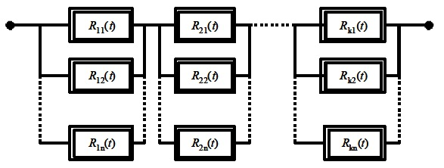
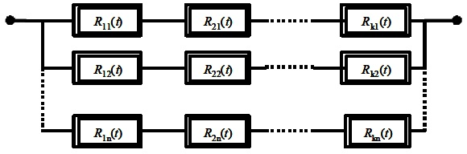
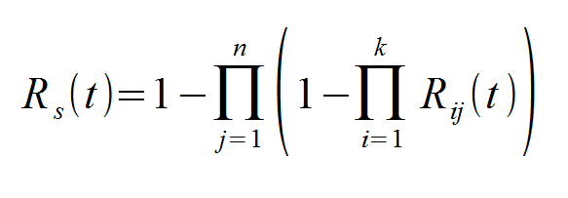
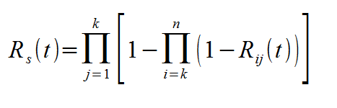
Struktury mieszane
Szeregowo-równoległa
Równoległo-szeregowa

Slide 10
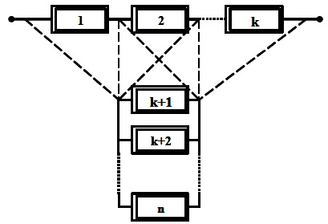
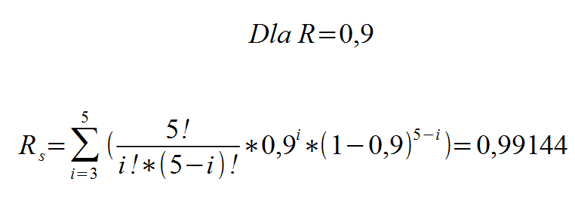
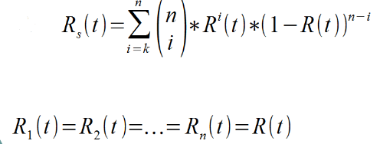
Struktura k z n
Przykład
Przykład

Slide 11
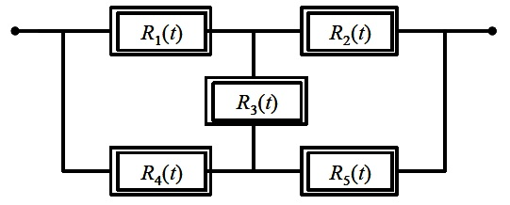
Układ mostkowy

Slide 12
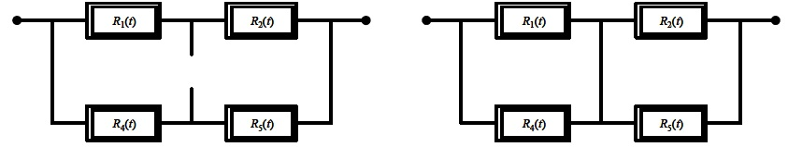
Metoda kluczowego elementu
(ang. key item method)

Slide 13
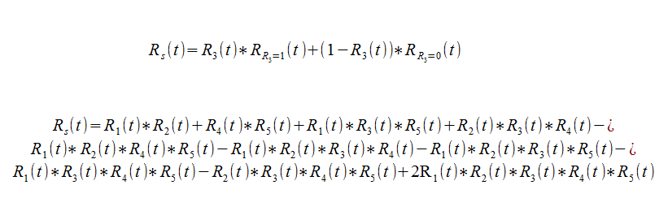
Układ mostkowy

Slide 14
Problem
Przestoje w produkcji =
Spadek wydajności
Spadek zadowolenia klientów
Utrata reputacji
KOSZTY

Slide 15
Rozwiązanie
Stosowanie systemów redundantnych
Redundancja jest to powielanie krytycznych elementów systemu z zamiarem zwiększenia niezawodności systemu, zazwyczaj w przypadku kopii zapasowej lub nadmiarowej części.

Slide 16
Systemy redundantne
Wydatki na zakup podwójnej liczby sterowników lub innych elementów systemu są najczęściej mniejsze od wydatków związanych z remontem czy wymianą skomplikowanych maszyn produkcyjnych, nie mówiąc o stratach związanych z postojem

Slide 17
Istotną sprawą jest ścisła współpraca techników i inżynierów obsługujących dany proces przemysłowy czy produkcyjny. Wymiana doświadczeń i wiedzy sprzyja dobremu rozpoznaniu podstawowych parametrów pracy i zagrożeń w procesie.

Slide 18
Trzy typy redundancji
W wielu dziedzinach, w których niezawodność jest wysoce pożądaną cechą, stosuje się systemy nadmiarowe. Przyjęty został generalny podział układów redundantnych na:
Układy zimne (ang. „cold”);
Układy ciepłe (ang. „warm”);
Układy gorące (ang „hot”)

Slide 19
Redundancja typu „cold”.
Czas reakcji nie jest czynnikiem krytycznym
Dopuszczalne jest niedługie zatrzymanie procesu
Obsługa systemu zazwyczaj wiąże się z interwencją operatora
  Przykłady: Koło zapasowe, rezerwowe czujniki,
równoległa instalacja dwóch maszyn w ciągu linii
produkcyjnej

Slide 20
Redundancja typu „warm”.
Czas reakcji jest czynnikiem krytycznym;
Dopuszczalne są niewielkie skoki wartości sygnałów;
Istnieją takie momenty, w których wartości pomiędzy
sterownikiem głównym, a wspomagającym są różne;
Sterownik główny („Primary”), poza pełnieniem funkcji związanych ze sterowaniem, wysyła do sterownika zapasowego („Backup”) pakiety danych z pewnym, ustalonym taktowaniem.
Przykład: Układy wodne i gazowe.

Slide 21
Redundancja typu „hot”.
Czas reakcji jest czynnikiem krytycznym;
Niedopuszczalne są żadne skoki wartości sygnałów;
Dwie metody realizacji struktury hot:
      metoda „skanuj i wyślij”
      dodatkowy moduł komunikacyjny
Wymiana informacji pomiędzy sterownikiem głównym a zapasowym w modelu hot stand-by następuje w czasie rzeczywistym, czyli informacje w obydwu sterownikach w każdej chwili są zgodne

Slide 22
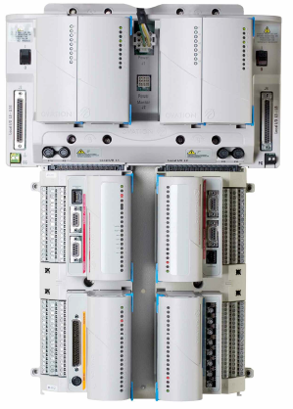
Przykład
Sterownik OCR 400 dedykowany dla systemu Ovation
firmy Emerson Power and Water Solutions.

Slide 23
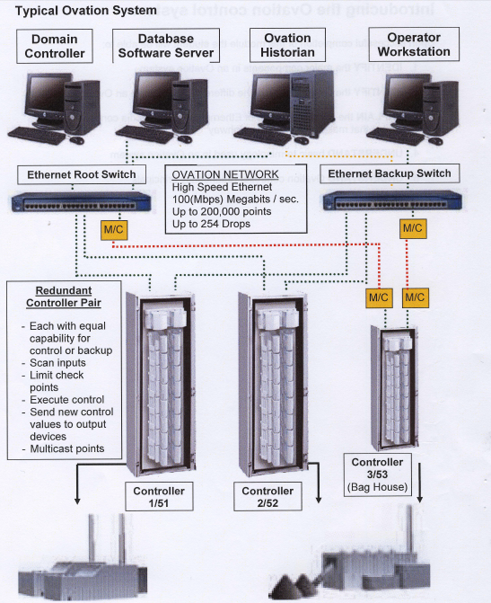
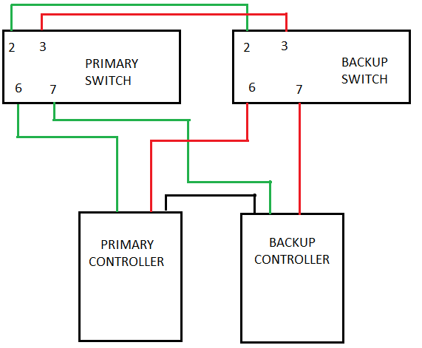
System Ovation należy do grupy rozproszonych systemów sterowania (DCS).

Slide 24

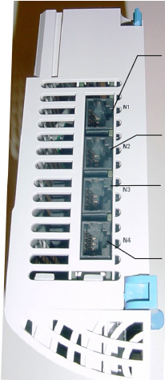
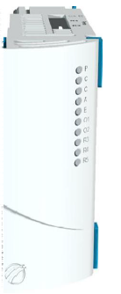
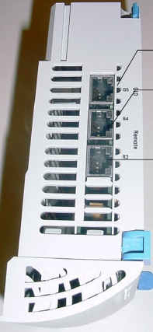
Jednostka procesorowa:
Procesor 400MHz
64 (128) MB DRAM
128 MB Pamięci Flash
System: VxWorks
4 porty RJ-45
Moduł obsługi wejść/wyjść:
Jego głównym zadaniem jest obsługa wewnętrznych i zewnętrznych modułów we/wy.

Slide 25
Dziękujemy za uwagę!

